Slide 1
វគ្គបណ្តុះបណ្តាល ស្តីពី
ការកំណត់អត្តសញ្ញាណជនរងគ្រោះ ដោយអំពើជួញដូរមនុស្សដើម្បីផ្តល់សេវាសមស្រប
រៀបរៀងដោយ: លោកជំទាវ ជូ ប៊ុនអេង រដ្ឋលេខាធិការ ក្រសួងមហាផ្ទៃ និងជាអនុប្រធានអចិន្ត្រៃយ៍ គ.ជ.ប.ជ
មេរៀនទី២៖ គ្រូឧទ្ទេសកៈ ឧត្តមសេនីយ៍ទោ កែវ ផល្លា ប្រធានក្រុម ជំនួយកិច្ចការយុត្តិធម៌
ឯកសារបង្អែក៖ សៀវភៅគោលការណ៍ណែនាំស្តីពី បែបបទ និងនីតិវិធីនៃការកំណត់អត្តសញ្ញាណជនរងគ្រោះដោយអំពើជួញដូរមនុស្ស ដើម្បីផ្តល់សេវាសមស្រប

Slide 2
សេចក្តីផ្តើម
ស្ថានភាពទូទៅ
ដោយមើលឃើញពីភាពរងគ្រោះរបស់ប្រជាពលរដ្ឋនៅតែបន្ត ទើបរាជរដ្ឋាភិបាលកម្ពុជា មានការប្តេជ្ញាចិត្តខ្ពស់ក្នុងការជួយជនរងគ្រោះដោយអំពើជួញដូរមនុស្ស និងអំពើធ្វើអាជីវកម្មផ្លូវភេទ ​ដើម្បីពង្រឹងបន្ថែមទៀតនូវការការពារសិទ្ធិ សេរីភាព សេចក្តីថ្លៃថ្នូរ និងស្វែងរកយុត្តិធម៌ជូនប្រជាពលរដ្ឋតាមរយៈការខិតខំសិក្សាស្រាវជ្រាវលើបទបញ្ញាតជាតិ និងអន្តរជាតិដែលពាក់ព័ន្ធនឹងការបង្រ្កាបអំពើជួញដូរមនុស្សនេះ ស្របទៅតាមគោលនយោបាយរបស់រាជរដ្ឋាភិបាលស្តីពីកំណែទម្រង់ច្បាប់ និងប្រព័ន្ធយុត្តិធម៌។

Slide 3
​ហើយដាក់ចេញនូវគោលការណ៍ណែនាំស្តីពីបែបបទ និងនីតិវិធីនៃការកំណត់អត្តសញ្ញាណជនរងគ្រោះដោយអំពើជួញដូរមនុស្ស ដើម្បីផ្តល់សេវាសមស្រប ដែលជាឯកសារគោល ហើយត្រូវបានដាក់ចេញឲ្យប្រើប្រាស់ដោយប្រកាសរបស់គណៈកម្មាធិការជាតិប្រយុទ្ធប្រឆាំងអំពើជួញដូរមនុស្ស លេខ​១៣៣/១២ ប្រក. ចុះថ្ងៃទី ២៥ ខែធ្នូ ឆ្នាំ២០១៥ សម្រាប់ប្រើប្រាស់ក្នុងដំណើរការ នៃកិច្ចការពារជនរងគ្រោះពិតប្រាកដ ដែលកំពុងតែត្រូវការការគាំទ្រ ទាំងផ្លូវកាយ ផ្លូវចិត្ត ផ្លូវច្បាប់ និងផ្នែកសង្គម រហូតដល់សេដ្ឋកិច្ច បន្ទាប់ពីត្រូវបានខូចខាត បាត់បង់ ដោយសារកលល្បិចជនល្មើសជួញដូរមនុស្ស ។

Slide 6
សំណួរមុនវគ្គ
តើអ្វីទៅជាបទល្មើសជួញដូរមនុស្ស និងអំពើធ្វើអាជីវកម្មផ្លូវភេទ? ១. ជាបទល្មើសដែលរួមផ្សំនូវការជ្រើសរើស ការដឹកជញ្ជូន ការគំរាមកំហែង....ក្នុងគោលបំណងកេងប្រវ័ញ្ចគ្រប់ទម្រង់មែន ឬមិនមែន?
២. ជាបទល្មើសដែលរួមផ្សំនូវការគំរាមកំហែង ឆបោក បញ្ឆោត ដោយបង្ខំ​​​​ ការងារទាសភាព..... មែន ឬមិនមែន? ៣.ចម្លើយទាំងពីរខាងលើ សុទ្ធតែខុសទាំងអស់ តើមានការបែងចែកបទល្មើសសម្រាប់នីតិជន និងអនីតិជនដែរទេ? ​ មាន ឬគ្មាន?
តើធាតុផ្សំរបស់បទល្មើសជួញដូរមនុស្ស និងអំពើធ្វើអាជីវកម្មផ្លូវភេទគ្រប់ទម្រង់មានចំនួនប៉ុន្មាន? ៥ ៤ ឬ ៣ ?
៣

Slide 7
១. ច្បាប់អន្តរជាតិ និងច្បាប់ជាតិ ដែលជាឧបករណ៍ប្រយុទ្ធប្រឆាំងអំពើជួញដូរមនុស្ស និងអំពើធ្វើអាជីវកម្មផ្លូវភេទ

Slide 8
អនុសញ្ញាអង្គការសហប្រជាជាតិស្តីពី ការប្រឆាំងឧក្រឹដ្ឋកម្មឆ្លងដែនដែលមានអង្គការចាត់តាំង(ឆ្នាំ២០០០)និងបានផ្តល់សច្ចាប័ន តាមព្រះរាជក្រមលេខ នស/រកម/១១០៥/០៣៨ ចុះថ្ងៃទី១៤ ខែវិច្ឆិកា ឆ្នាំ២០០៥។
ពិធីសារបន្ថែមលើអនុសញ្ញាអង្គការសហប្រជាជាតិស្តីពី ការប្រឆាំងឧក្រឹដ្ឋកម្មឆ្លងដែនដែលមានអង្គការចាត់តាំងស្តីពី ការទប់ស្កាត់ ការបង្ក្រាប និងដាក់ទណ្ឌកម្មលើការជួញដូរមនុស្ស ​ជាពិសេសស្ត្រី និងកុមារ (ព្រះរាជក្រមលេខ នស/រកម/០១០៦/០០៤ ចុះថ្ងៃទី១៨ ខែមករា ឆ្នាំ២០០៦)។
ច្បាប់ជាតិស្តីពីការបង្ក្រាបអំពើជួញដូរមនុស្ស និងអំពើធ្វើអាជីវកម្មផ្លូវភេទ(ព្រះរាជក្រមលេខ នស/រកម/០២០៨/០០៥ ចុះថ្ងៃទី១៥ កុម្ភះ ឆ្នាំ២០០៨)ដែលបានកំណត់ជាបទល្មើសព្រហ្មទណ្ឌ​រាល់អំពើទាំងឡាយដែលទាក់ទងនឹងការជួញដូរមនុស្ស និងអំពើធ្វើអាជីវកម្មផ្លូវភេទ ព្រមទាំងកំណត់សិទ្ធិអាទិភាពលើសំណងខូចខាត និងសំណងបដិទានដល់ជនរងគ្រោះ ។

Slide 9
មេរៀនទី ២
២.ធាតុផ្សំបទល្មើសនៃអំពើជួញដូរមនុស្ស និង អំពើធ្វើអាជីវកម្មផ្លូវភេទ

Slide 10
អំពើជួញដូរមនុស្ស
និយមន័យ អំពើជួញដូរមនុស្ស
ពីធីសារបន្ថែមនៃអនុសញ្ញាអ.ស.បប្រឆាំងឧក្រិដ្ឋកម្មឆ្លងដែនដែលមានការចាត់តាំងស្តីពី ការទប់ស្កាត់ ការបង្រ្កាប និងការផ្តន្ទាទោសការជួញដូរមនុស្ស ពិសេសស្ត្រី និងកុមារ(ពិធីសារបាលីម៉ូ) ការជ្រើសរើស ការដឹកជញ្ជូន ការផ្ទេរ ការផ្តល់កន្លែងលាក់ខ្លួន ឬ ការទទួលយកមនុស្សដោយមធ្យោបាយគំរាមកំហែង ឬការប្រើកម្លាំង ឬការបង្ខិតបង្ខំតាមរូបភាពផ្សេងៗ ដូចជាការចាប់ពង្រត់ ការក្លែងបន្លំ ការបោកបញ្ឆោត ការរំលោភអំណាច ឬតួនាទីទៅលើជនដែលងាយរងគ្រោះ ឬការផ្តល់ ឬការទទួលលុយកាក់ ឬផលកម្រៃផ្សេងៗ ដើម្បីឲ្យមានការយល់ព្រមពីអ្នកគ្រប់គ្រងលើជនម្នាក់ទៀត ក្នុងបំណងដើម្បីធ្វើអាជីវកម្ម ។

Slide 11
ក. ធាតុផ្សំនៃបទល្មើស (តាមច្បាប់ជាតិ និងអន្តរជាតិ)
១.សកម្មភាព៖ ការជ្រើសរើស ការដឹកជញ្ជូន ការផ្ទេរ ឬការផ្តល់កន្លែងលាក់ខ្លួន ឬការទទួលយកមនុស្ស​
២. មធ្យោបាយ (វិធីសាស្ត្រ)៖ គំរាមកំហែង ប្រើកម្លាំង ឬទម្រង់ផ្សេងៗ
នៃការ​បង្ខិតបង្ខំ ចាប់ពង្រត់ ឆបោក បញ្ឆោត បំពានដោយអំណាច រំលោភ
លើភាពទន់ខ្សោយ ឬផ្តល់​ ឬទទួលយកកម្រៃ​ ឬអត្ថប្រយោជន៍ណាមួយ
ដើម្បីទទួលបានការយល់ព្រម ពីសំណាក់បុគ្គលណាម្នាក់ ដែលមាន
អំណាចគ្រប់គ្រងលើបុគ្គលម្នាក់ទៀត

Slide 12
៣. គោលបំណង៖ កេងប្រវ័ញ្ចលើពេស្យាកម្មជនដទៃ ឬទម្រង់ផ្សេងៗ នៃ
ការកេងប្រវ័ញ្ច​ផ្លូវភេទ ពលកម្ម ឬសេវាដោយបង្ខំ ទាសភាព ឬការអនុវត្ត
ស្រដៀងគ្នានឹងសេវាកម្ម​ទាសភាព ឬការដកហូតយក​សរីរាង្គ។ល។

Slide 14
ករណីអនីតិជន

Slide 15
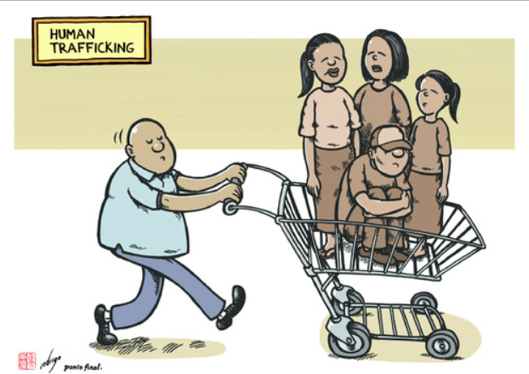
ករណីអនីតិជន

Slide 16
និយមន័យនៃអនីតិជន ៖ នៅក្នុងមាត្រា៧នៃច្បាប់ ស្តីពី ការបង្ក្រាបអំពើជួញដូរមនុស្ស និងអំពើធ្វើអាជីវកម្មផ្លូវភេទ មានន័យថាជាជនដែលមានអាយុក្រោម១៨ឆ្នាំ។
ក្នុងករណីបទល្មើសប្រព្រឹត្តលើអនីតិជន បើមានធាតុផ្សំត្រឹមតែ២ដូចជា៖
១.សកម្មភាព៖ ការជ្រើសរើស ការផ្ទេរ ការដឹកជញ្ជូន ការទទួលមនុស្ស ការលាក់បំពួន ការផ្តល់ទីជម្រក.......... និង ២.គោលបំណង៖​ កេងប្រវ័ញ្ចតាមទម្រង់ផ្សេងៗមានដូចជា ធ្វើអាជីវកម្មផ្លូវភេទ ឬពេស្យាកម្មលើអ្នកដទៃ ការងារដោយបង្ខំ ទាសភាពបំណុល

Slide 17
បង្ខំឱ្យសុំទាន កាត់យកសរីរាង្គ អាពាហ៌ពិពាហ៌ដោយបង្ខំផ្ទុយពីឆន្ទះ ស្មុំកូនខុសច្បាប់ អំពើពពោះជំនួសដើម្បីជួញដូរទារក ពលកម្មកុមារ ការផលិតរូបភាព និងសម្ភារអាសអាភាស ។ល។ គឺអាចសន្និដ្ឋានថាជាបទល្មើសជួញដូរមនុស្ស និងអំពើធ្វើអាជីវកម្មផ្លូវភេទ បានហើយ។
ការព្រមព្រៀងរបស់អនីតិជនជាមួយនឹងជនល្មើស ត្រូវចាត់ទុកជាមោឃៈ និងខុសច្បាប់។

Slide 18
៣.ការអង្កេតរកដំណាក់កាលទាំង៣ នៃការប្រព្រឹត្តបទល្មើសលើជនរងគ្រោះ
ដើម្បីកំណត់រកបទល្មើសនៃអំពើជួញដូរមនុស្ស អ្នកសម្ភាសត្រូវស្វែងរកព័ត៌មានដែលពាក់ព័ន្ធនឹង ដំណាក់កាលទាំងបី ដូចខាងក្រោម៖
(១). ដំណាក់កាលជ្រើសរើស
(២). ដំណាក់កាលបន្លាស់ទី ឬដឹកជញ្ជូន
(៣). ដំណាក់កាលកេងប្រវ័ញ្ច

Slide 19
៤.ទម្រង់នៃការកេងប្រវ័ញ្ចតាមប្រព័ន្ធ អនឡាញ
បច្ចុប្បន្ននេះ ​មានទម្រង់នៃការកេងប្រវ័ញ្ចតាមប្រព័ន្ធអនឡាញ ដែលមិនមានដំណាក់កាលដូចគ្នាទាំងស្រុង ទៅនឹងដំណាក់កាលទាំងបីខាងលើទេ ព្រោះអាចមិនមានសកម្មភាពនៃការធ្វើបំលាស់ទី ប៉ុន្តែគឺមានគោលដៅ កេងប្រវ័ញ្ចដូចគ្នា។
ក្នុងករណីនេះ​ អ្នកសម្ភាសន៍ត្រូវបញ្ជូនជនសង្ស័យរងគ្រោះ​ទៅសមត្ថកិច្ចជំនាញពាក់ព័ន្ធ​ដើម្បីស្រាវជ្រាវបន្ត។

Slide 20
៤.ទម្រង់នៃការកេងប្រវ័ញ្ចតាមប្រព័ន្ធ អនឡាញ

Slide 21
៥.លក្ខណៈវិនិច្ឆ័យសម្រាប់សម្គាល់ជនរងគ្រោះ ដោយអំពើជួញដូរមនុស្ស

Slide 22
ក. និយមន័យជនរងគ្រោះ៖
ជនរងគ្រោះនៃអំពើជួញដូរមនុស្ស ​​ គឺជាជនដែលរងគ្រោះដោយអំពើដែល​​មានចែងក្នុងច្បាប់ ស្តីពីការបង្ក្រាបអំពើជួញដូរមនុស្ស និងអំពើធ្វើអាជីវកម្មផ្លូវភេទ ព្រមទាំងបញ្ញតិពាក់ព័ន្ធក្នុងក្រមព្រហ្មទណ្ឌ នៃព្រះរាជាណាចក្រកម្ពុជា ដែលបានអនុលោម​តាមនិយមន័យ នៃ «ការជួញដូរមនុស្ស» ក្នុងមាត្រា៣ នៃពិធីសារប៉ាឡឺម៉ូ។

Slide 23
លក្ខណៈសំគាល់បុគ្គលដែលជាជនរងគ្រោះ៖
នៅពេលមកដល់រកសេវា គេអាចសម្គាល់លក្ខណៈបុគ្គលដែលជាជនរងគ្រោះជាបឋមបាន ដោយផ្អែកលើផលប៉ះពាល់សំខាន់ៗ ៤យ៉ាងគឺ៖
ផលប៉ះពាល់ដល់សុខភាពរាងកាយ ដែលអាចប៉ាន់ប្រមាណ​អំពីការរំលោភបំពាន​ដែលបង្ករដោយទារុណកម្ម ការបង្អត់ឬផ្តាច់អាហារ ដំណេក ខ្វះការថែទាំសុខភាព ឬមានការបង្ខាំង ឬការដកហូតសរីរាង្គ ឬរងការតាមធ្វើឃាត …។
ផលប៉ះពាល់ដល់សុខភាពផ្លូវភេទ ដែលអាចប៉ាន់ប្រមាណ​អំពីមូលហេតុ ដែលនាំឱ្យជនរងគ្រោះទទួលផលប៉ះពាល់ដោយការរំលោភបំពាន​ផ្លូវភេទ ការបង្ខំឱ្យធ្វើពេស្យាចារ.....។ល។

Slide 24
ផលប៉ះពាល់សុខភាពផ្លូវចិត្ត
ដែលអាចប៉ាន់ប្រមាណពីមូលហេតុជាការប៉ះទង្គិចផ្លូវចិត្ត ការដាក់ឲ្យនៅឯកោ (មិនចេះភាសា ខ្វះជំនួយ ឬការគាំទ្រ) ការភ័យខ្លាច​ដោយការប្រើហិង្សា ឬទម្រង់ផ្សេងៗនៃការបង្ខិតបង្ខំ គម្រាមកំហែង ឬការប្រើប្រាស់សារធាតុញៀនដោយបង្ខំ ដើម្បីត្រួតត្រាលើជនរងគ្រោះ...។ល។
​ ផលប៉ះពាល់ដល់ផ្នែកហិរញ្ញវត្ថុ ដែលអាចប៉ាន់ប្រមាណពីមូលហេតុ ដោយសារមានការកេងប្រវ័ញ្ចផ្សេងៗដូចជា ការឲ្យខ្ចីប្រាក់ ឬមធ្យោបាយណាមួយ ជាថ្នូរនឹងការយល់ព្រម​អ្វីមួយ ពីជនរងគ្រោះ ការឆបោក ឬការបោកបញ្ឆោត ការដាក់ឲ្យធ្វើការងារដោះបំណុល(ផ្ទាល់ខ្លួន ឬដោយការជួញដូរ) ការបង្ខំ ឬគម្រាមកំហែងឱ្យធ្វើការ ការរំលោភលើភាពល្ងង់ខ្លៅ ឬភាពទន់ខ្សោយ... ។ល។

Slide 25
បុគ្គលដែលសង្ស័យថា ​រងគ្រោះដោយសារបទល្មើសពាក់ព័ន្ធនឹងអំពើជួញដូរមនុស្ស​ និងអំពើធ្វើអាជីវកម្មផ្លូវភេទ អាចត្រូវបានគេកត់សម្គាល់ផងដែរ លើស្ថានភាពដូចខាងក្រោម៖
មិនមានឯកសារធ្វើដំណើរ​តាមខ្លួន នៅព្រលានយន្តហោះ ស្ថានីយ៍រថយន្តក្រុង ឬរថយន្តឈ្នួល ឬកន្លែងត្រួតពិនិត្យពេលឆ្លងកាត់ព្រំដែនជាដើម មាន
មានអារម្មណ៍ភ័យស្លន់ស្លោឬធ្វើដំណើរទៅមកដោយគ្មានគោលដៅជាក់លាក់
មិនចេះភាសា ឬត្រូវការឲ្យគេជួយ ជាអនីតិជនដែលគ្មានអាណាព្យាបាល ឬកំពុងប្រកបរបរដែលមានទំនាក់ទំនងនឹងសញ្ចារកម្ម អំពើ​ពេស្យាចារ ឬពាក់ព័ន្ធនឹងការផលិតរូបភាព និងសម្ភារអាសអាភាស ឬអំពើអាស កំពុងស្ថិតនៅក្នុងស្ថានភាពគួរឲ្យសង្ស័យណាមួយ ទាក់ទងនឹងការគំរាមកំហែង យាយី បង្ខិតបង្ខំ ប្រើឲ្យធ្វើការលើសកម្លាំង បង្ខាំងខ្លួន ឬលាក់បំពួន…។

Slide 26
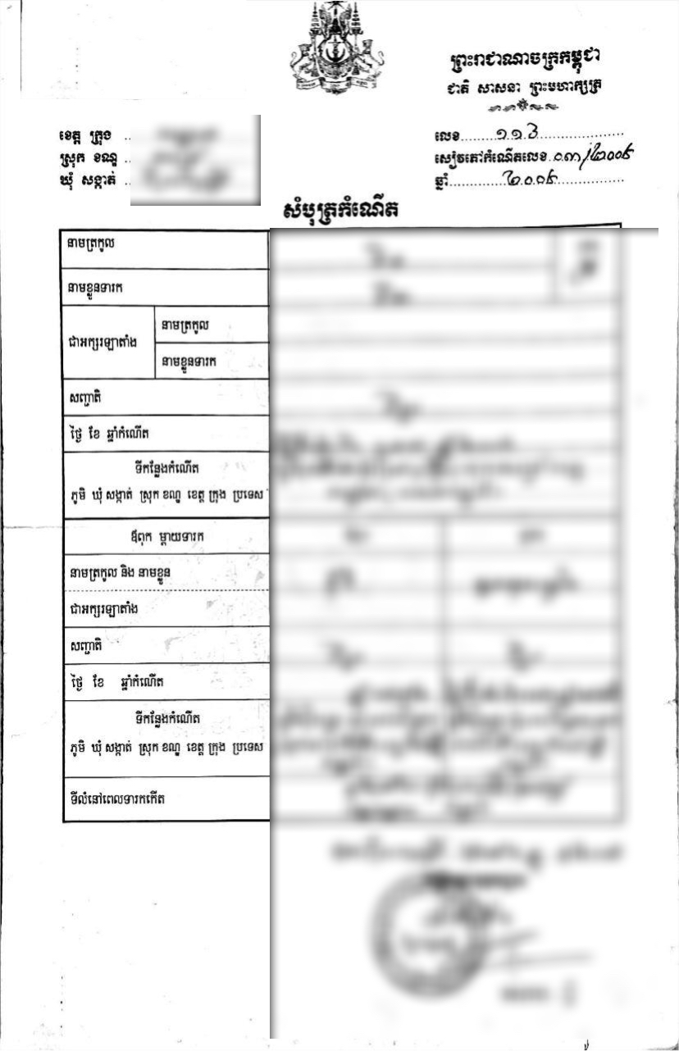
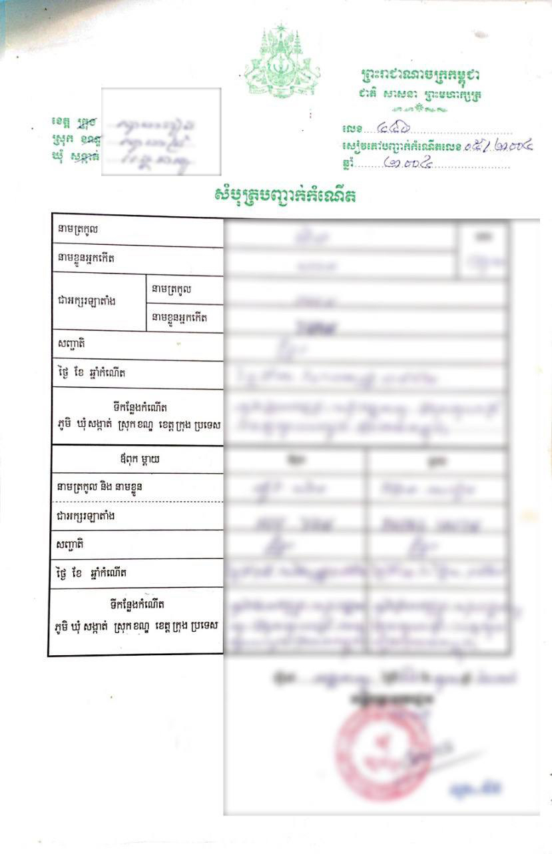
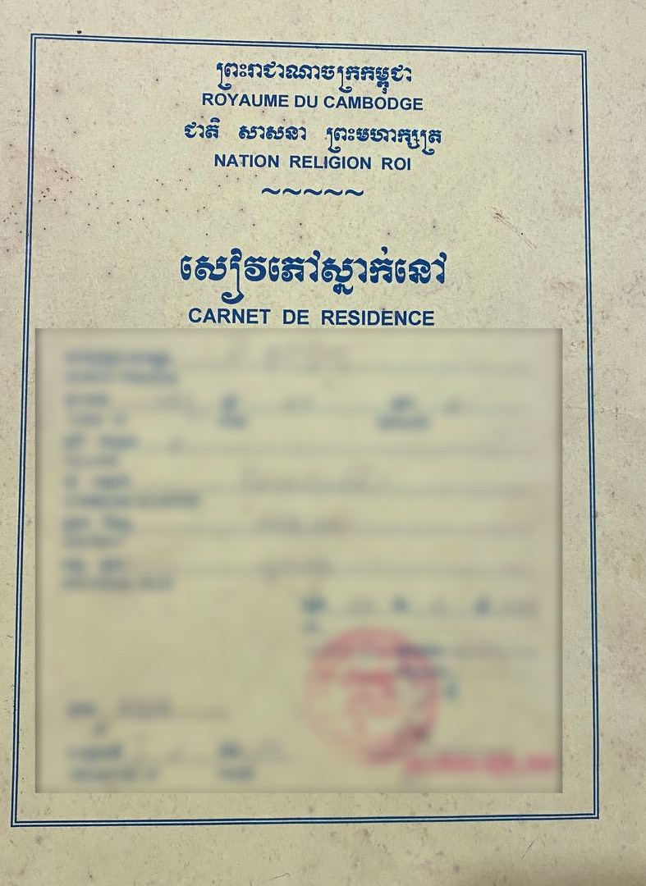
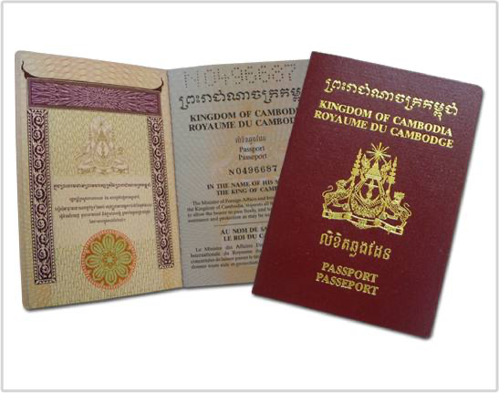
ការកំណត់អាយុរបស់ជនរងគ្រោះ
ការកំណត់អាយុជនរងគ្រោះ ​ត្រូវផ្អែកលើ៖​​​​​
−​​សំបុត្រកំណើត ​​​​/ លិខិត​បញ្ជាក់កំណើត
−ប័ណ្ណគ្រួសារ ឬសៀវភៅស្នាក់នៅ
−អត្តសញ្ញាណប័ណ្ណពលរដ្ឋខ្មែរ −លិខិតឆ្លងដែន ឬ​ លិខិតផ្សេងៗ ដែលបញ្ជាក់ដោយអាជ្ញាធរមានសមត្ថកិច្ច។

Slide 27
ក្នុងករណីមិនមានឯកសារខាងលើ ការកំណត់អាយុជនរងគ្រោះ ត្រូវធ្វើឡើង ដោយអ្នកជំនាញ បច្ចេកទេសវេជ្ជសាស្ត្រ ដែលមាននីតិសម្បទា។
ក្នុងករណីជនរងគ្រោះ​មិនទាន់ត្រូវបានដឹងអាយុពិតប្រាកដ ប៉ុន្តែសង្ស័យថាជា​កុមារ ត្រូវចាត់ទុកជនរងគ្រោះនោះថាជាកុមារ។
ក្នុងករណី មិនទាន់មានភស្តុតាងពេញលេញមកបញ្ជាក់ថាជនណាម្នាក់ជាជនរងគ្រោះនៅឡើយ ​តែត្រូវការការសង្គ្រោះហើយ ​​​គប្បីធ្វើការសន្មត់បឋមថាជននោះជា « ជនរងគ្រោះ » ​​​​បណោ្តះអាសន្នសិន ដើម្បីជួយសម្រួលឲ្យជននោះ ទទួលបានសិទ្ធិ ការគាំទ្រ និងសេវាផ្សេងៗដូចគ្នា នឹងជនដែលគេកំណត់បាន ថាជាជនរងគ្រោះ ដោយអំពើជួញដូរមនុស្ស និងអំពើធ្វើអាជីវកម្មផ្លូវភេទ។

Slide 28
សំណួរផ្ទៀងផ្ទាត់យល់ដឹងក្រោយវគ្គ
តើអ្វីទៅជាបទល្មើសជួញដូរមនុស្ស និងអំពើធ្វើអាជីវកម្មផ្លូវភេទ? ១. ជាបទល្មើសដែលរួមផ្សំនូវការជ្រើសរើស ការដឹកជញ្ជូន ការគំរាមកំហែង....ក្នុងគោលបំណងកេងប្រវ័ញ្ចគ្រប់ទម្រង់មែន ឬមិនមែន?
២. ជាបទល្មើសដែលរួមផ្សំនូវការគំរាមកំហែង ឆបោក បញ្ឆោត ដោយបង្ខំ​​​​ ការងារទាសភាព..... មែន ឬមិនមែន? ៣.ចម្លើយទាំងពីរខាងលើ សុទ្ធតែខុសទាំងអស់ តើមានការបែងចែកបទល្មើសសម្រាប់នីតិជន និងអនីតិជនដែរទេ? ​ មាន ឬគ្មាន?
តើធាតុផ្សំរបស់បទល្មើសជួញដូរមនុស្ស និងអំពើធ្វើអាជីវកម្មផ្លូវភេទគ្រប់ទម្រង់មានចំនួនប៉ុន្មាន? ៥ ៤ ឬ ៣ ?
៣

Slide 29
សំណួរផ្ទៀងផ្ទាត់យល់ដឹងក្រោយវគ្គ
តើបទល្មើសជួញដូរមនុស្ស និងបទល្មើសអាជីវកម្មផ្លូវភេទ អាចកើតមានឡើងតាមវិធីសាស្រ្តណាខ្លះ?
១. ដោយផ្ទាល់
២. ពីចម្ងាយ
៣. ទាំងពីរវិធីសាស្រ្ត ​

Slide 30
សូមអរគុណ ចំពោះការយកចិត្តទុកដាក់ស្តាប់របស់លោកអ្នក

